Slide 1





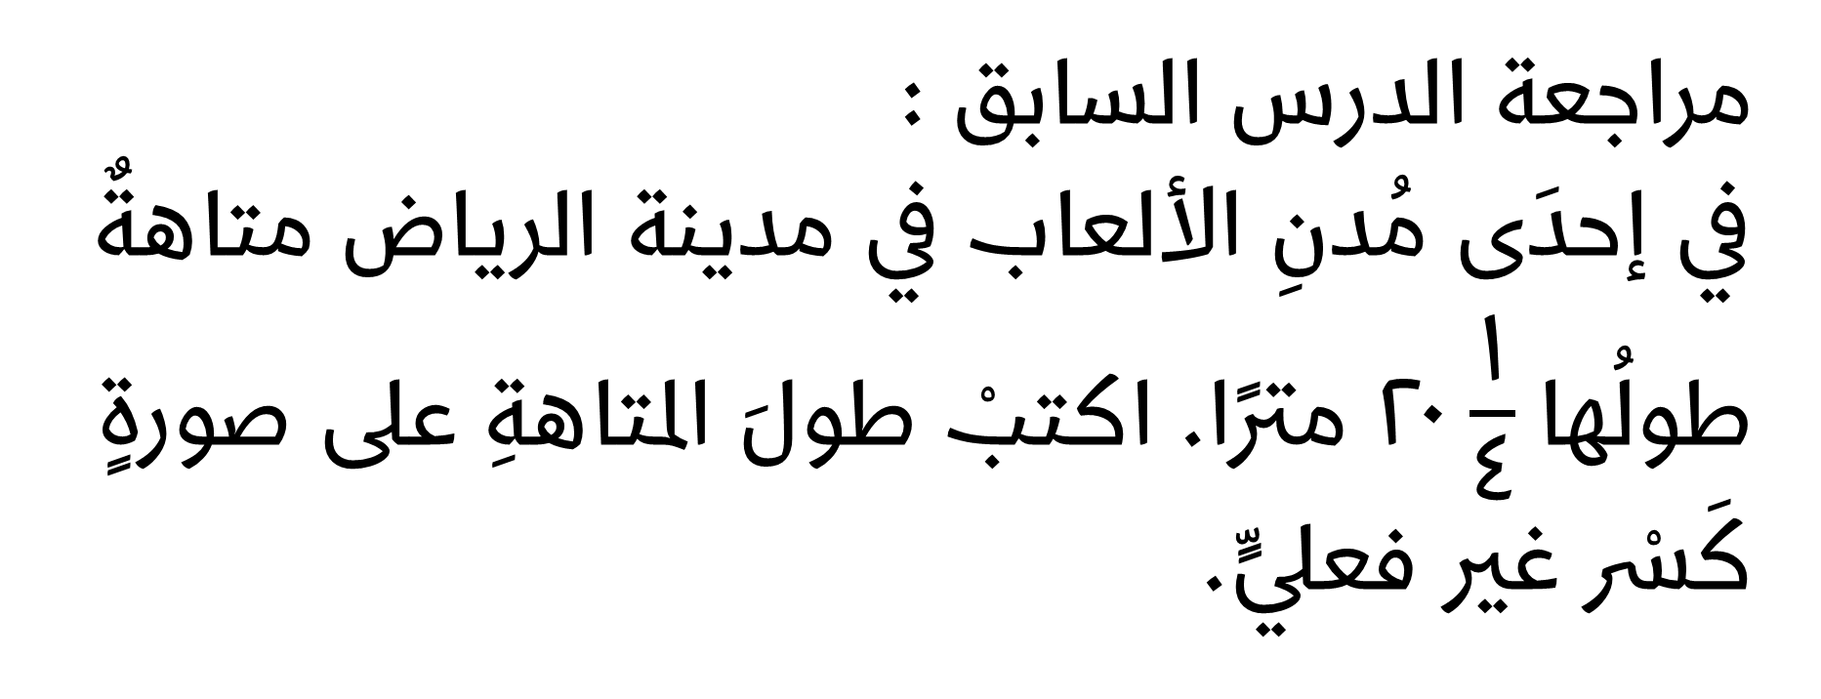
مراجعة الدرس السابق :
في إحدَى مُدنِ الألعاب في مدينة الرياض متاهةٌ طولُها $\frac{١}{٤}$ ٢٠ مترًا. اكتبْ طولَ المتاهةِ على صورةٍ كَسْر غير فعليٍّ.
أ/ نوره الأكلبي

Slide 2
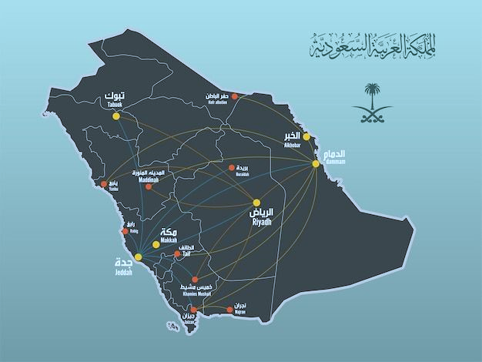
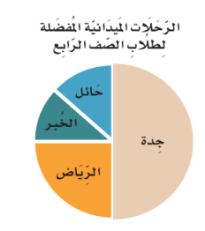
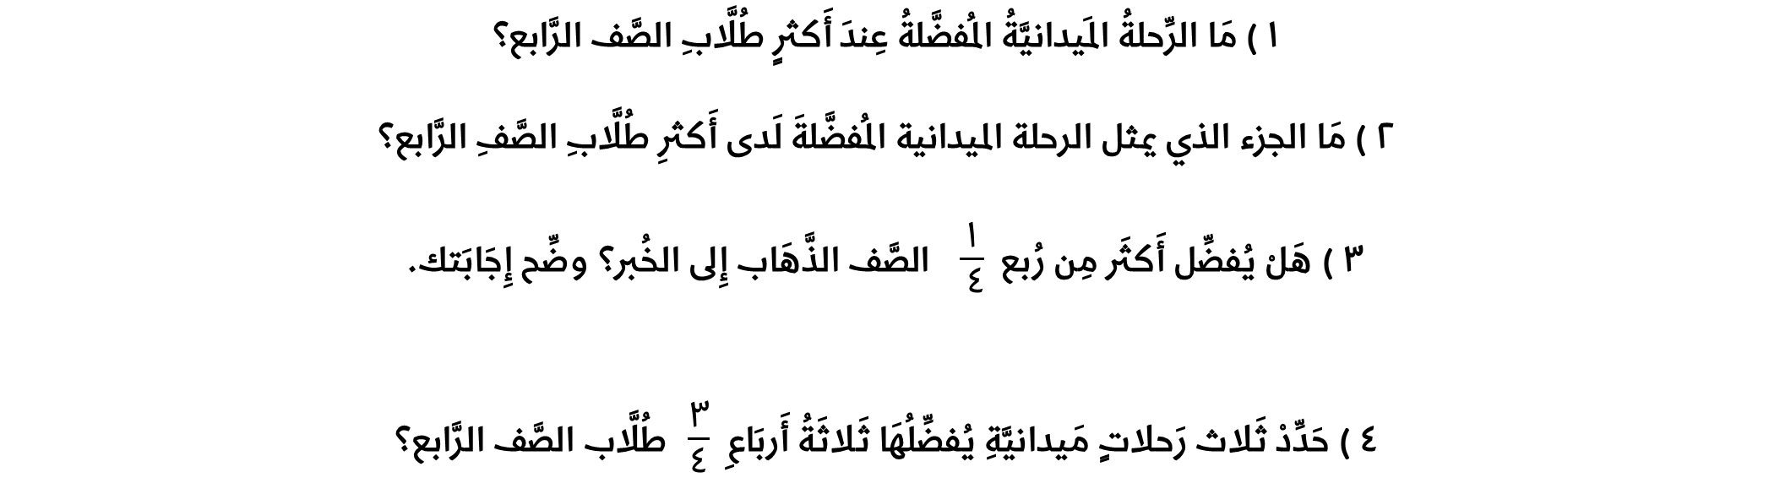
تعزيز مهارة
المهارة (٦) تفسير التمثيل بالقطاعات الدائرية.
1 ) مَا الرِّحلةُ المَيدانيَّةُ المُفضَّلةُ عِندَ أَكثرٍ طُلَّابِ الصَّف الرَّابع؟
2 ) مَا الجزء الذي يمثل الرحلة الميدانية المُفضَّلةَ لَدى أَكثرِ طُلَّابِ الصَّفِ الرَّابع؟
3 ) هَلْ يُفضِّل أَكثَر مِن رُبع $\frac{١}{ ٤}$ الصَّف الذَّهَاب إِلى الخُبر؟ وضِّح إِجَابَتك.
4 ) حَدِّدْ ثَلاث رَحلاتٍ مَيدانيَّةِ يُفضِّلُهَا ثَلاثَةُ أَربَاعِ $\frac{٣}{٤}$ طُلَّاب الصَّف الرَّابع؟
أ/ نوره الأكلبي

Slide 3



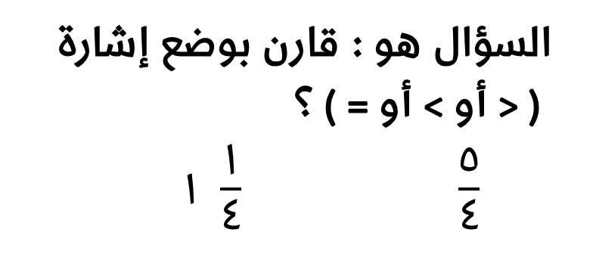
ىى
كانت ساره تحل مسائل في مادة الرياضيات فلم تستطيع حل احدى المسائل واحتاجت لمساعدة أختها ريما ..
السؤال هو : قارن بوضع إشارة
( < أو > أو = ) ؟
١ $\frac{١}{٤}$ $\frac{٥}{٤}$
نشاط ( ١ ( : مشكلة وحل
لا تقلقي يا ساره فلكل مشكلة حل بإذن الله .. ما رأيك بأن نطلب مساعدة من زميلاتك بالصف الخامس ؟
أ/ نوره الأكلبي

Slide 4


مقارنة الكسور الاعتيادية والأعداد الكسرية
رابط الدرس الرقمي
أ/ نوره الأكلبي

Slide 5

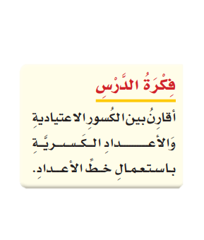


مراجعة المفردات السابقة :
الكسر الاعتيادي
البسط
المقام
العدد الكسري
أ/ نوره الأكلبي

Slide 6


أهداف الدرس:
أن تقارن الطالبة بين الكسورَ الاعتيادية والأعداد الكسريَّة باستعمال خط الاعداد.
-
أ/ نوره الأكلبي

Slide 7



تشويقة:
أ/ نوره الأكلبي

Slide 8

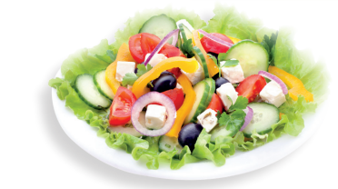
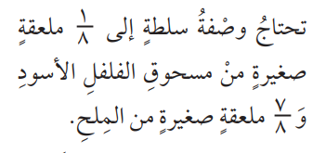
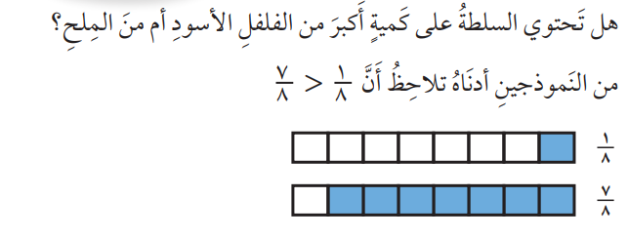
استراتيجية : الفهم القرائي
اسْتعِدَّ:
أ/ نوره الأكلبي

Slide 9
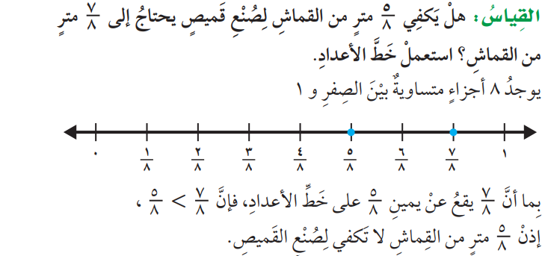
اسْتعِدَّ:
مثال من واقع الحياة : مقارنة الكسور الاعتيادية
أ/ نوره الأكلبي

Slide 10
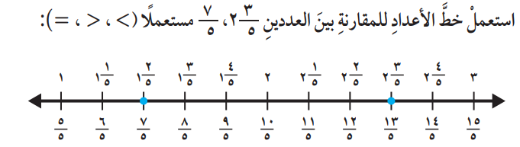


مثال : مُقارنةُ الكُسورِ الاعتياديةِ وَالأعدادِ الكَسريَّةِ.
أ/ نوره الأكلبي

Slide 11
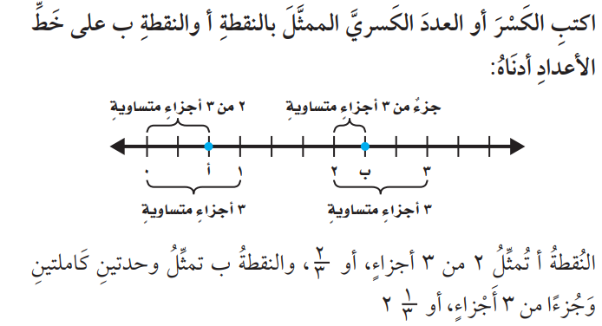
مثال :الكُسورُ والأَعدادُ الكَسريَّةُ على خَطُّ الأعدادِ.
أ/ نوره الأكلبي

Slide 12

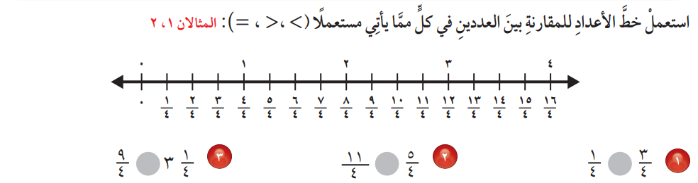

تأكَّدْ
استراتيجية : التعلم الذاتي
أ/ نوره الأكلبي

Slide 13
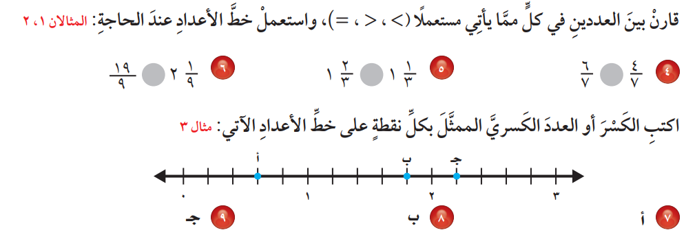

تأكَّدْ
أ/ نوره الأكلبي

Slide 14
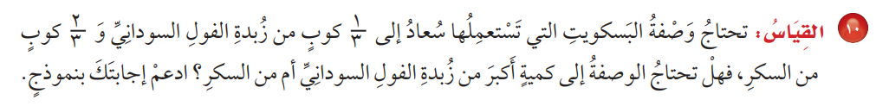
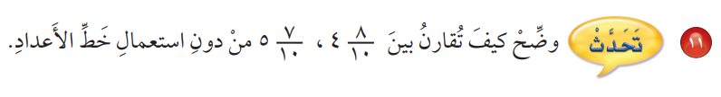
تأكَّدْ
أ/ نوره الأكلبي

Slide 15
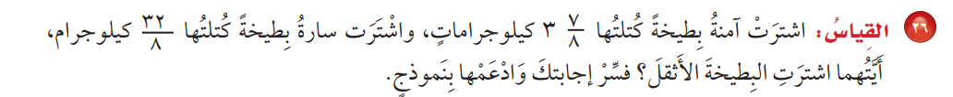
تَدَرَّبْ وَحُلَّ المَسَائِلَ
استراتيجية : التعلم التعاوني
أ/ نوره الأكلبي

Slide 16
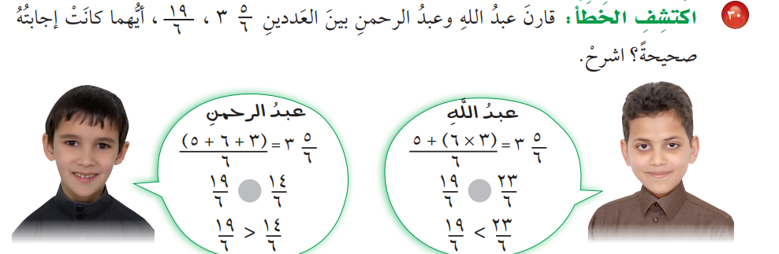


مسائل مهارات التفكير العليا
استراتيجية : العصف الذهني
أ/ نوره الأكلبي

Slide 17



أ/ نوره الأكلبي

Slide 18

اشرح طريقة المقارنة بين كسر اعتيادي وعدد كسري؟
أ/ نوره الأكلبي

